Slide 1
Противоречия современного образования
Сіліна Г.О., завідувач кафедри виховання й розвитку особистості КВНЗ “Харківська академія неперервної освіти”, канд. пед. наук

Slide 2
Противоречие 1 Мы должны научить детей жить в мире, которого не знаем сами

Slide 4
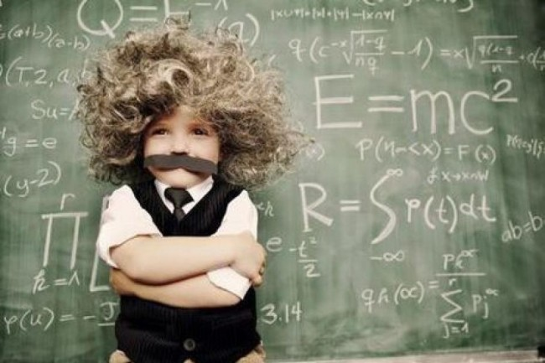
Противоречие 2
Образование должно быть узкоспециальным, ибо «нельзя объять необъятное». Но «узкий» специалист плохо переучивается, трудно ориентируется в межпредметных знаниях, тяжело находит общий язык со специалистами других профилей при решении общей задачи

Slide 5
Противоречие 3
Обучение должно быть предметным, так как оно копирует, повторяет организационную структуру науки.
Но предметное
обучение мешает
цельности
восприятия
мира

Slide 6
Противоречие 4
Чем больше требований предъявляет образование, тем больше разрыв между сильными и слабыми
учениками

Slide 7
Противоречие 5
Образование должно быть дорогим, чтобы быть качественным,
и дешевым,
чтобы быть
доступным

Slide 8
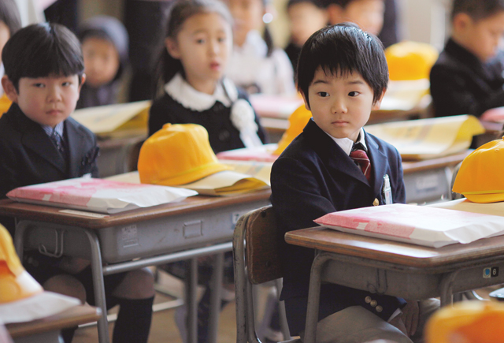
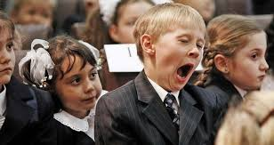
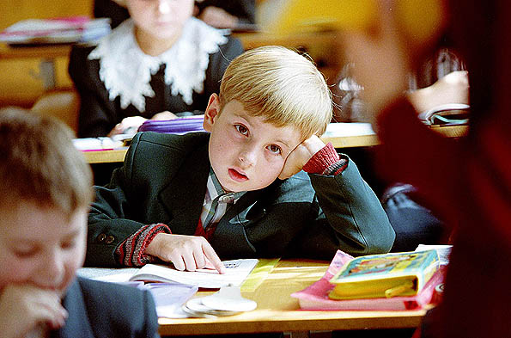
Противоречие 6
Образование должно быть добровольным, ибо в этом случае оно максимально эффективно, и обязательным, ибо некомпетентность стала социально
опасной

Slide 9
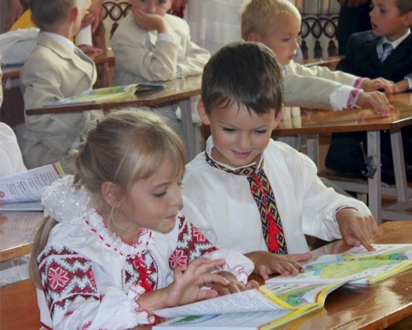
Противоречие 7
Жить хорошо хочется сейчас, сегодня. А вложение в будущее требует ограничений в настоящем

